Slide 1
Craeyenhout Sportiviteit & Respect Zo doen we dat samen

Slide 2
Afspraken
Algemeen
Wedstrijd
Training
Accommodatie

Slide 3
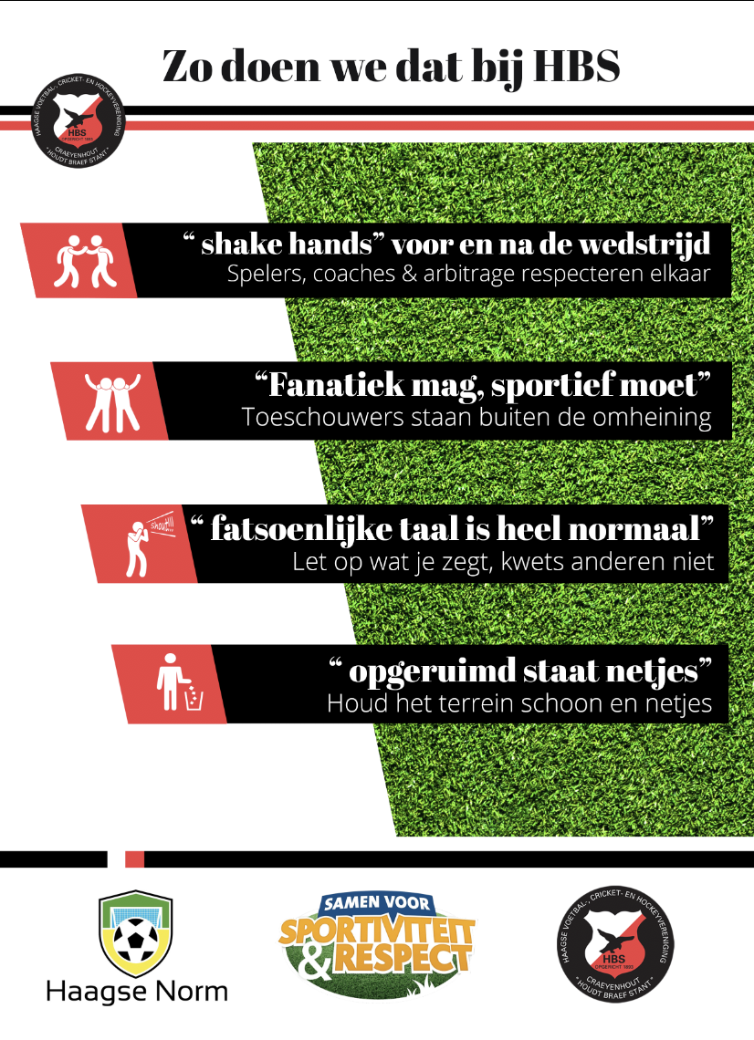
Algemeen

Slide 4
Veiligheid
Op Craeyenhout vinden we sportief en respectvol met elkaar om gaan belangrijk; de club moet voor iedereen een fijne plek zijn. Daarvoor hebben we met elkaar een aantal omgangsregels opgesteld. Waarschijnlijk vanzelfsprekend, maar goed om te beschrijven en als gezamenlijk kader te hebben.

Slide 5
Omgangsregels: iedereen telt mee
we begroeten en bedanken elkaar: (tegen-)spelers, coaches, trainers, scheidsrechters en (andere) vrijwilligers;
we respecteren ieders persoonlijke integriteit;
we vallen de ander niet lastig;
we accepteren en respecteren de ander zoals hij/zij is en discrimineren niet;
we berokkenen de ander geen schade;
we maken op geen enkele wijze misbruik van onze (machts-)positie;
we schelden niet en maken geen gemene grappen of opmerkingen over anderen;
we negeren de ander niet;
we doen niet mee aan pesten, uitlachen of roddelen;
we vechten niet, gebruiken geen geweld en bedreigen niet;
we komen niet ongewenst te dichtbij en raken de ander niet tegen zijn of haar wil aan;
we geven de ander geen ongewenste seksueel getinte aandacht;
we stellen geen ongepaste vragen en maken geen ongewenste opmerkingen over iemands persoonlijke leven of uiterlijk;
we vragen de ander te stoppen indien we worden lastig gevallen en indien dit niet helpt, vragen we hulp;
we helpen anderen om zich aan deze afspraken te houden en spreken degene die zich daar niet aan houdt op aan.

Slide 6
Bij wie kan ik terecht?
Is er iets hand waardoor je je niet fijn of veilig voelt? Naar wie kun je dan toe?
Coach of teammanager
Lijncoördinator
Voorzitter Jeugdcommissie (Bianca Dekker)
Vertrouwenspersonen

Slide 7
Lijncoördinatoren
O18 Jos Euser
O16 Dylan Dordregter & Marike Nederveen
O14 Jolanda Natte & Roland Wantia
O12 Eline Badoux & Eline Tops
O10 Saskia ten Houten
O9 Chantal den Dulk O8 Erica Pieterse
Benja’s Angie van Gigch

Slide 8
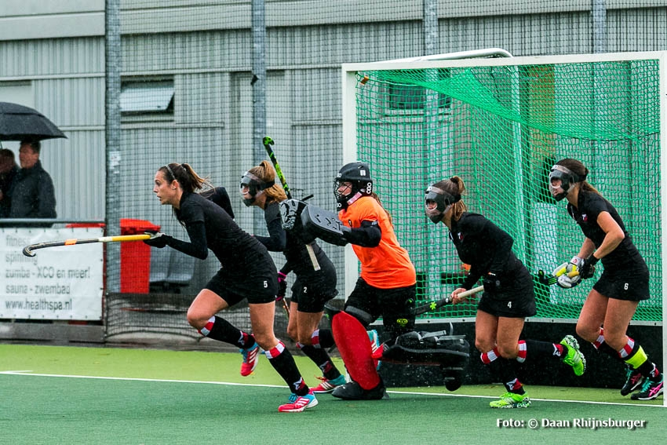
Wedstrijd

Slide 9
Speelsters
Je komt op tijd op de afgesproken verzameltijd.
We dragen een bitje en scheendekkers tijdens de wedstrijd.
Een gevulde bidon is altijd fijn en handig om bij je te hebben.
We wensen het andere team en de spelbegeleider een fijne wedstrijd (‘shake hands’) en bedanken ze na afloop.
We hebben geen commentaar op de coach of de scheidsrechter.
We helpen met elkaar de keeper met de keepersspullen en gaan gezamenlijk het veld af.
We drinken na afloop met het andere team limonade en geven ze de blauwe kaart. (Ligt in de CraeyenKeet)

Slide 10
Coach, teammanager, Ouders
Alleen personen met een rol op het veld staan op het veld. Dus de coach en mogelijk de teammanager.
De coach coacht.
Ouders moedigen alleen positief aan, ze geven geen aanwijzingen.
Ouders staan achter het hek en niet op het veld. Ook op plekken waar minder hekken zijn.
Ook broertjes en zusjes staan achter het hek.
Coach en teammanager bouwen waar nodig het veld op en na de wedstrijd weer terug in de oorspronkelijke opstelling.
Coach en teammanager zorgen met de meiden voor de materialen (ballen, maskers etc.) en zorgen dat deze allemaal weer meegenomen worden.

Slide 11
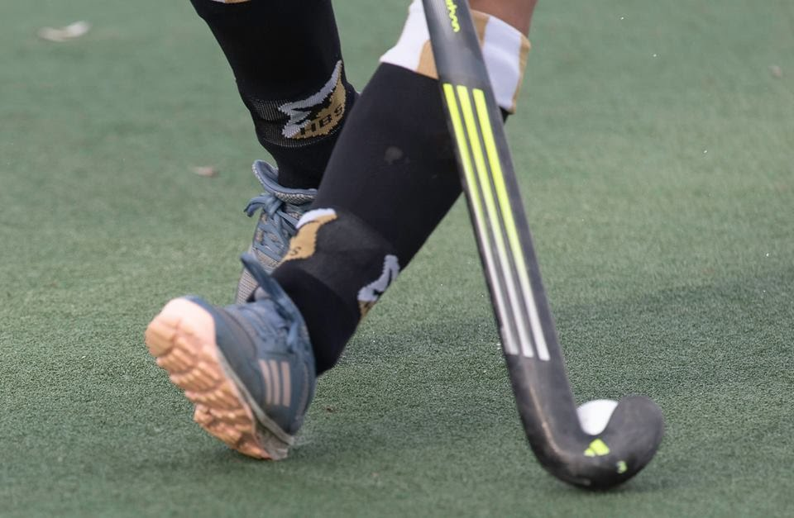
Training

Slide 12
Speelsters
Je hebt je bitje en scheendekkers aan tijdens de training.
Een gevulde bidon is altijd fijn en handig om bij je te hebben.
Je komt op tijd en zorgt dat je op de aanvangstijd klaar op het veld staat.
Je gaat vooraf nog even naar de wc.
Je luistert naar de trainer.
Je komt om te hockeyen; kletsen en spelen doen we weer na de training.
Je helpt bij het einde van de training met het opruimen van de materialen en het tellen van de ballen.

Slide 13
Ouders
Mogen kijken achter de hekken.
Hebben, tenzij gevraagd, geen rol op de velden.
Leiden de aandacht van hun kind niet af.

Slide 14
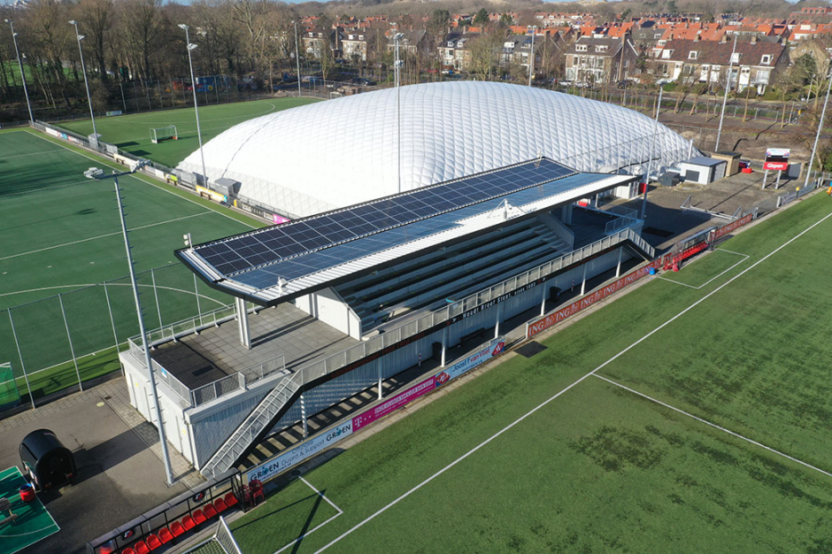
Accommodatie & materialen

Slide 15
Accommodatie
Het Craeyenplein houden we leeg qua fietsen / scooters.
Fietsen & Scooters zetten we in / voor de rekken langs de sportvelden.
Sleutels hangen we op dezelfde terug.
Afval gooien we in de prullenbak.
Flesjes en blikjes gooien we in de grote zwarte fles.
De laatste die traint zet het licht uit via de app.

Slide 16
Materialen
We gaan zorgvuldig met de materialen om.
Wat we gebruiken, ruimen we erna weer netjes op.
Ballen die van het veld raken, halen we weer op.
Na een training zorgen we dat er net zoveel ballen zijn als waarmee we begonnen.

